Slide 1







TRÒ CHƠI
NHÀ THÔNG THÁI
Trong vòng 2 phút hãy ghi nhanh ra giấy tên những truyện dành cho thiếu nhi viết về loài vật mà em biết.

Slide 2
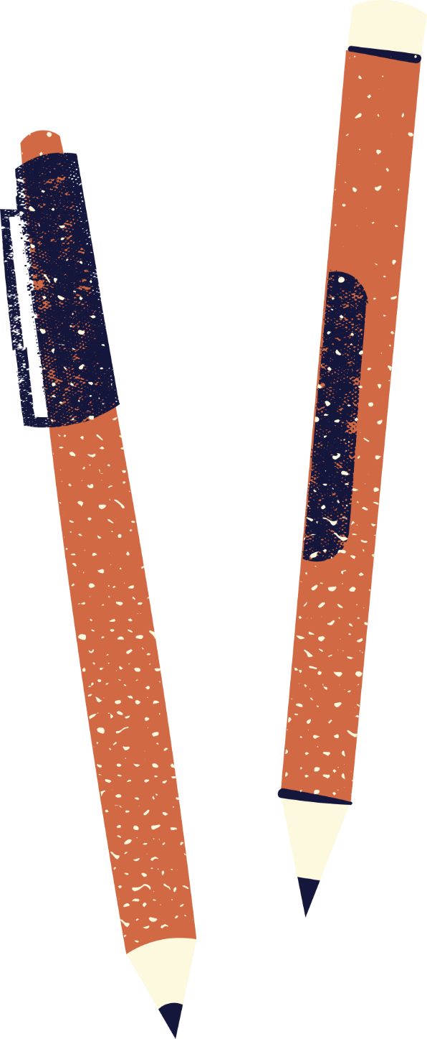






BÀI 1: TÔI VÀ CÁC BẠN
TRI THỨC NGỮ VĂN

Slide 3




TRI THỨC ĐỌC HIỂU
SIÊU TRÍ NHỚ

Slide 4
Sự kiện chính, mở đầu, diễn biến, kết thúc
Thuật lại các sự việc trong câu chuyện.
Ngôi thứ nhất hoặc ngôi thứ ba
Có hình dáng, hành động, cử chỉ, suy nghĩ
Kể lại một câu chuyện, cốt truyện, nhân vật, không gian, thời gia, hoàn cảnh
Nhân vật là loài vật hoặc nhân vật được nhân cách hóa

Slide 5


1. KHÁI NIỆM
*Truyện:
là loại tác phẩm văn học kể lại một câu chuyện, có cốt truyện, nhân vật, không gian, thời gian, hoàn cảnh diễn ra các sự việc
*Truyện đồng thoại:
là truyện viết cho trẻ em, có nhân vật thường là loài vật hoặc đồ vật được nhân cách hoá.

Slide 6


TRI THỨC ĐỌC HIỂU
2. MỘT SỐ YẾU TỐ CỦA TRUYỆN ĐỒNG THOẠI
A. CỐT TRUYỆN
B. NHÂN VẬT
C. NGƯỜI KỂ CHUYỆN
gồm các sự kiện chính được sắp xếp theo một trật tự nhất định: có mở đầu, diễn biến và kết thúc.
là người, con vật, đồ vật…được miêu tả, thể hiện trong tác phẩm văn học.
Người kể chuyện là nhân vật do nhà văn tạo ra để kể lại câu chuyện:
+ Ngôi thứ nhất
+ Ngôi thứ ba

Slide 7
TRI THỨC ĐỌC HIỂU
2. MỘT SỐ YẾU TỐ CỦA TRUYỆN ĐỒNG THOẠI
D. LỜI NGƯỜI KỂ CHUYỆN VÀ LỜI NHÂN VẬT
Lời người kể chuyện đảm nhận việc thuật lại các sự việc trong câu chuyện, bao gồm cả việc thuật lại mọi hoạt động của nhân vật và miêu tả bối cảnh không gian, thời gian của các sự việc, hoạt động ấy.
Lời nhân vật là lời nói trực tiếp của nhân vật (đối thoại, độc thoại), có thể được trình bày tách riêng hoặc xen lẫn với lời người kể chuyện.

Slide 8




  Họ côn trùng
  Cơ thể hình trụ, đầu tròn, râu dài
  Sống ở đồng cỏ, bụi rậm, …
  Là con vật xuất hiện trong tác phẩm nổi tiếng của nhà văn Tô Hoài
Theo em, những thông tin trên nhắc đến loài vật nào? Từ nhan đề của văn bản, em có dự đoán gì về những việc mà loài vật này trải qua?

Slide 9






B. ĐỌC HIỂU VB1
BÀI HỌC ĐƯỜNG ĐỜI ĐẦU TIÊN

Slide 10


I. ĐỌC – TÌM HIỂU CHUNG
Đọc văn bản Bài học đường đời đầu tiên:
- 1 bạn HS đóng vai Dế Mèn đọc lời thoại của Dế Mèn; 1 bạn đóng vai Dế Choắt; 1 bạn đóng vai chị Cốc
- 2 bạn đọc nối tiếp phần lời người kể chuyện (GV đọc mẫu đoạn đầu)

Slide 11
BẢNG KIỂM KĨ NĂNG ĐỌC DIỄN CẢM
Tiêu chí | Có | Không
Đọc trôi chảy, không bỏ từ, thêm từ.
Đọc to, rõ bảo đảm trong không gian lớp học, cả lớp cùng nghe được.
Tốc độ đọc phù hợp.
Sử dụng giọng điệu khác nhau để thể hiện được cảm xúc của người kể chuyện đối với nhân vật, sự việc.

Slide 12
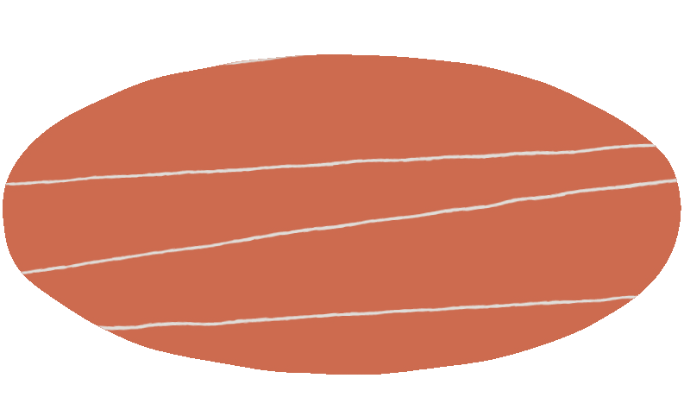

2. Tác giả, tác phẩm
Nhiệm vụ 1: Đọc hộp thông tin về tác giả, tác phẩm, trả lời các câu hỏi
Tác giả của tác phẩm Dế Mèn phiêu lưu kí là ai? Đặc điểm sáng tác nổi bật của tác giả mà em tìm được trong hộp thông tin là gì?

Slide 13

1920 - 2014
Tác giả Tô Hoài
Cuộc đời
Tên khai sinh: Nguyễn Sen
Bút danh: Tô Hoài
Quê quán: Hà Nội
Viết văn từ trước năm 1945
Sự nghiệp
sáng tác
Vốn sống rất phong phú, năng lực quan sát và miêu tả tinh tế, lối văn giàu hình ảnh, nhịp điệu, ngôn ngữ chân thực, gần gũi với đời sống.
1996 được tặng “Giải thưởng HCM về văn học nghệ thuật”

Slide 14
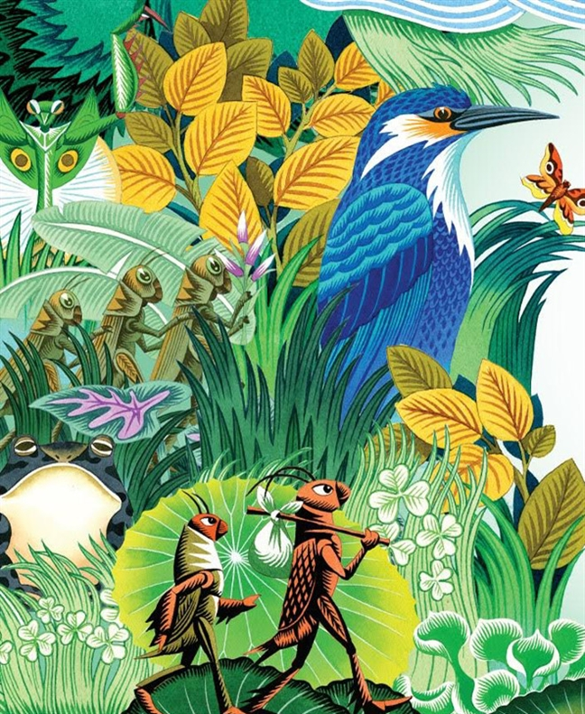
TRÒ CHƠI
PHIÊU LƯU CÙNG DẾ MÈN

Slide 15

Câu 1. Văn bản “Bài học đường đời đầu tiên” thuộc thể loại gì?
A. Truyện ngắn
B. Truyện dài
C. Tiểu thuyết
D. Truyện đồng thoại

Slide 16
Câu 2. Văn bản “Bài học đường đời đầu tiên” được trích từ tác phẩm nào?
A. Con Dế Mèn
B. Cuộc phiêu lưu của Dế Mèn
C. Dế Mèn phiêu lưu kí
D. Võ sĩ Bọ Ngựa

Slide 17



Xuất xứ
1945:
Gộp 2 tác phẩm thành “Dế Mèn phiêu lưu ký”
Con Dế Mèn
1941
Dế Mèn phiêu lưu ký

Slide 18
Câu 3. Văn bản “Bài học đường đời đầu tiên” được trích từ chương mấy?
A. Chương I
B. Chương II
C. Chương V
D. Chương X

Slide 19
Xuất xứ
1945:
Gộp 2 tác phẩm thành “Dế Mèn phiêu lưu ký”
Con Dế Mèn
1941
Dế Mèn phiêu lưu ký
Văn bản được trích từ chương I của truyện “Dế Mèn phiêu lưu ký”

Slide 20

Em có biết?
“Dế Mèn phiêu lưu ký” được dịch ra gần 40 thứ tiếng trên thế giới và đã được chuyển thể thành phim hoạt hình.
Chương 1: bài học đường đời đầu tiên của Dế Mèn.
Chương 2 - chương 9: những cuộc phiêu lưu của Dế Mèn cùng với Dế Trũi.
Chương 10: Dế Mèn và Dế Trũi về nhà nghỉ ngơi, dự tính cho những cuộc phiêu lưu tiếp theo

Slide 21
Câu 4. Nhân vật chính trong tác phẩm là ai?
A. Dế Choắt
B. Dế Mèn
C. Chị Cốc
D. Cả 3 đáp án trên

Slide 22
Câu 5. Văn bản “Bài học đường đời đầu tiên” được kể theo ngôi thứ mấy?
A. Ngôi thứ ba (chị Cốc).
B. Ngôi thứ ba (Dế Choắt).
C. Ngôi thứ nhất (Dế Choắt).
D. Ngôi thứ nhất (Dế Mèn).

Slide 23

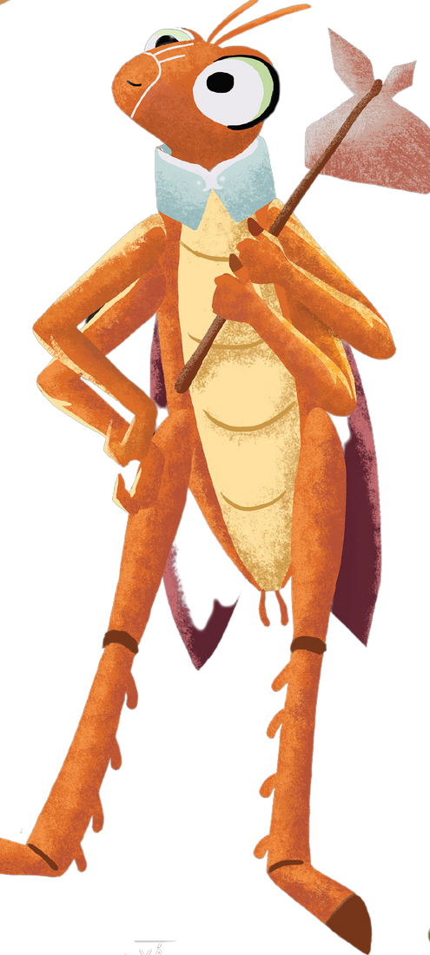
II. ĐỌC - KHÁM PHÁ VĂN BẢN
Khởi động
Vượt chướng
ngại vật
Tăng tốc
Về đích
CUỘC ĐUA KÌ THÚ
- Lớp chia thành 4 nhóm, mỗi nhóm được phát bút có màu mực riêng để nhận biết
- Có 4 vòng đua, các nhóm cần lần lượt vượt qua từng vòng. (5 phút/ vòng)

Slide 24
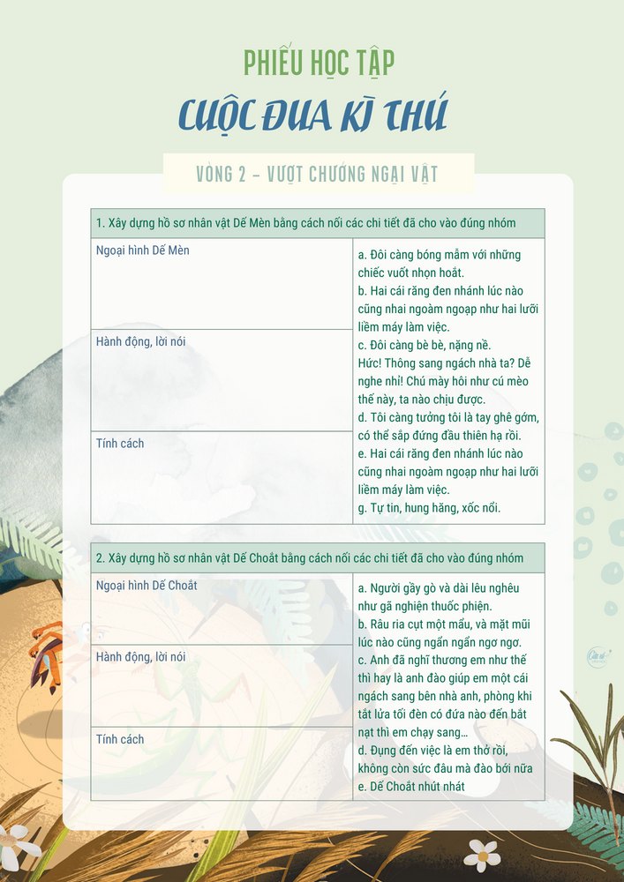
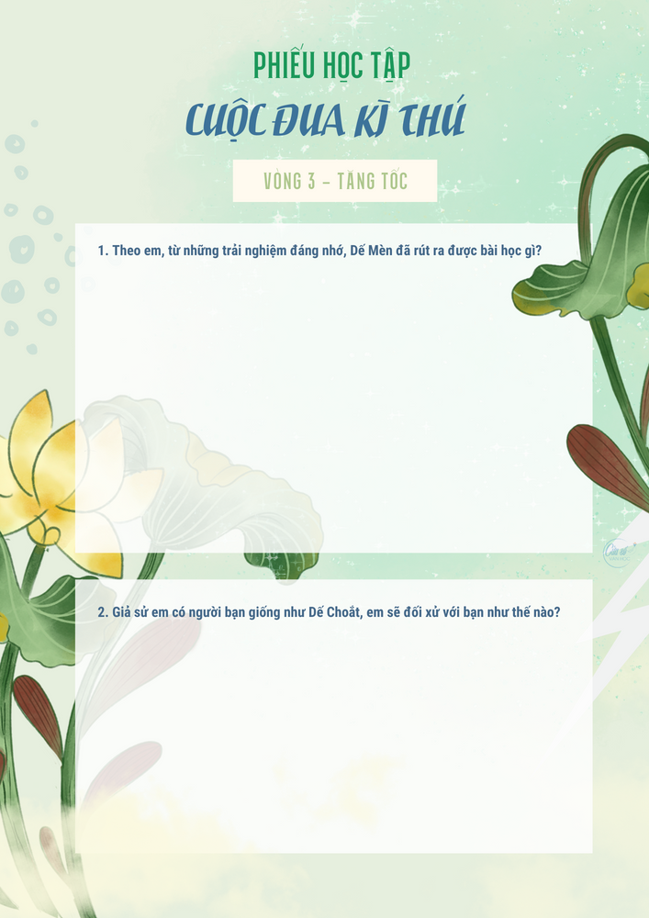
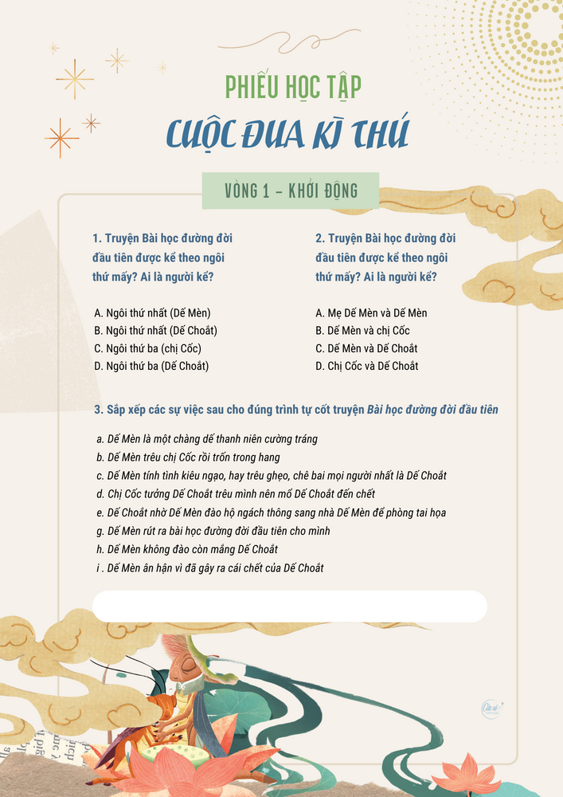
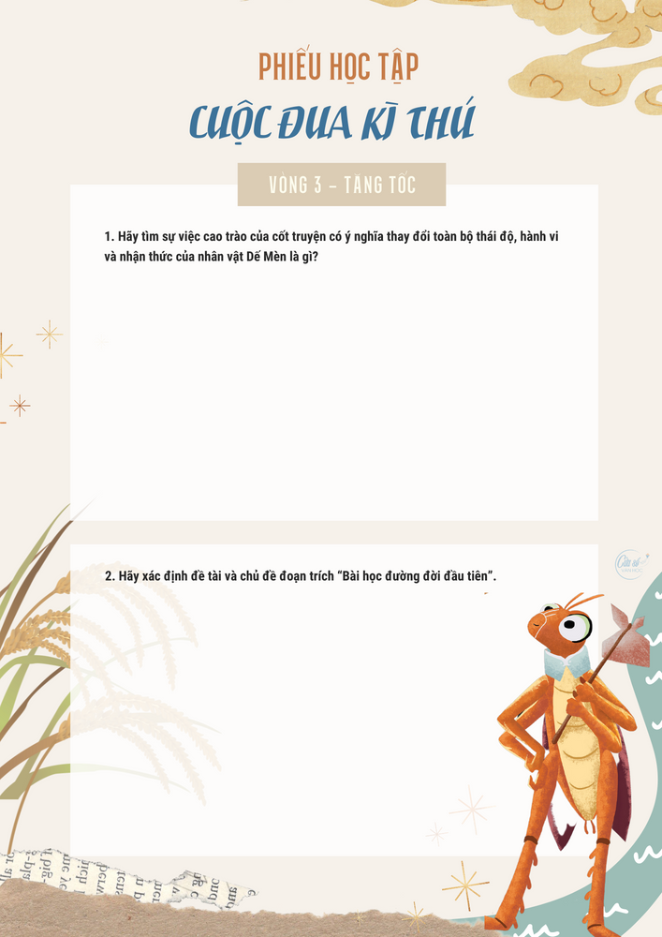


Slide 25

Sắp xếp các sự việc sau cho đúng trình tự cốt truyện “Bài học đường đời đầu tiên”
Dế Mèn là một chàng dế thanh niên cường tráng
Dế Mèn trêu chị Cốc rồi trốn trong hang
Dế Mèn tính tình kiêu ngạo, hay trêu ghẹo, chê bai mọi người nhất là Dế Choắt
d. Chị Cốc tưởng Dế Choắt trêu mình nên mổ Dế Choắt đến chết
e. Dế Choắt nhờ Dế Mèn đào hộ ngách thông sang nhà Dế Mèn đề phòng tai họa
g. Dế Mèn rút ra bài học đường đời đầu tiên cho mình
h. Dế Mèn không đào và mắng Dế Choắt
i. Dế Mèn ân hận vì đã gây ra cái chết của Dế Choắt

Slide 26



1. Tìm hiểu cốt truyện
Dế Mèn là một chàng dế thanh niên cường tráng
Dế Mèn tính tình kiêu ngạo, hay trêu ghẹo, chê bai mọi người nhất là Dế Choắt
Dế Choắt nhờ Dế Mèn đào hộ ngách thông sang nhà Dế Mèn để phòng tai họa
Dế Mèn không đào còn mắng Dế Choắt
Dế Mèn trêu chị Cốc rồi trốn trong hang
Chị Cốc tưởng Dế Choắt trêu mình nên mổ Dế Choắt đến chết
Dế Mèn ân hận vì đã gây ra cái chết của Dế Choắt
Dế Mèn rút ra bài học đường đời đầu tiên cho mình
Trình tự sự việc theo tiến trình thời gian, mối quan hệ nhân quả

Slide 28
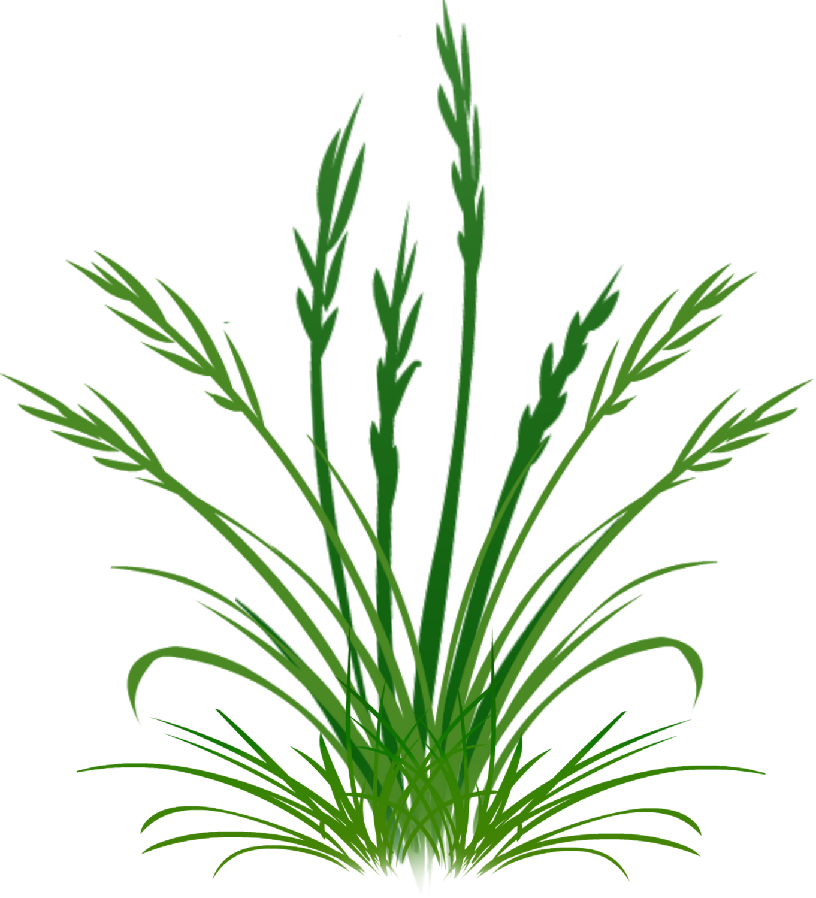
2. Tìm hiểu nhân vật
Nhân vật | Đặc điểm loài vật | Đặc điểm con người
Dế Mèn | Ngoại hình: Càng mẫm bóng, vuốt cứng và nhọn hoắt, đầu to, râu dài và cong… | Hành động, lời nói, cử chỉ, thái độ: Đi đứng oai vệ, cà khịa mọi người, hung hăng, kiêu căng, trêu chị Cốc, lên giường nằm khểnh bắt chân chữ ngũ, hốt hoảng quỳ xuống, nâng đầu Choắt, ăn năn tội mình, đứng lặng giờ lâu, nghĩ về bài học đường đời đầu tiên.
Dế Choắt | Ngoại hình: Cánh ngắn, đôi càng bè bè, râu ria cụt | Hành động, lời nói, cử chỉ, thái độ: Người gầy gò, ốm yếu; ăn xổi ở thì, Dế Choắt khóc thảm thiết, nằm thoi thóp, “tôi ốm yếu quá rồi, chết cũng được. Nhưng trước khi nhắm mắt, tôi khuyên anh: ở đời mà có thói hung hăng bậy bạ, có óc mà không biết nghĩ, sớm muộn rồi cũng mang vạ vào mình đấy”, Dế Choắt tắt thở, …

Slide 29
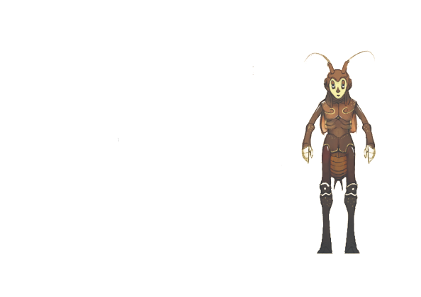
2. Tìm hiểu nhân vật
DẾ MÈN
DẾ CHOẮT
Tự tin, cường tráng, trẻ trung, yêu đời
Kiêu căng, tự phụ, hống hách, hiếu thắng hay bắt nạt kẻ yếu
Hiền lành, lương thiện
Ốm yếu, nhỏ bé
Yếu đuối, tự ti
→ Cả hai nhân vật đều mang đặc điểm nhân vật của truyện đồng thoại: vừa mang đặc tính vốn có của loài vật vừa mang đặc điểm của con người.

Slide 30


Slide 31
3. Tìm hiểu đề tài, chủ đề
Chủ đề
Đề tài
những người có thói kiêu căng, hống hách sớm muộn cũng mang vạ vào thân, gây hại cho người khác
Loài vật

Slide 32
4. Bài học
Cần bảo vệ, giúp đỡ những người yếu hơn mình
Cần cân nhắc kĩ trước mọi hành động của bản thân để không gây hại cho người khác
Trong cuộc sống, ai cũng có sai lầm, điều quan trọng là biết nhận ra sai lầm để sửa chữa, điều chỉnh phù hợp
Dám chịu trách nhiệm trước lỗi lầm của bản thân

Slide 33
III. Tổng kết
Nội dung
Nghệ thuật
Dế Mèn có vẻ đẹp cường tráng nhưng tính nết còn kiêu căng, xốc nổi
Do bày trò trêu chị Cốc dẫn đến cái chết thảm thương của Dế Choắt
Dế Mèn ân hận và rút ra bài học đường đời đầu tiên
Nghệ thuật miêu tả sinh động
Cách kể chuyện tự nhiên, hấp dẫn
Ngôn ngữ chính xác, giàu tính tạo hình
Sử dụng bện pháp tu từ: so sánh, nhân hóa

Slide 34
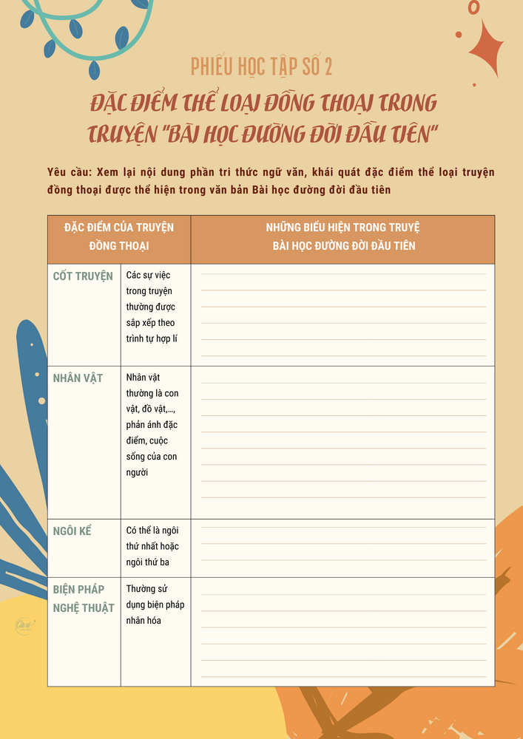
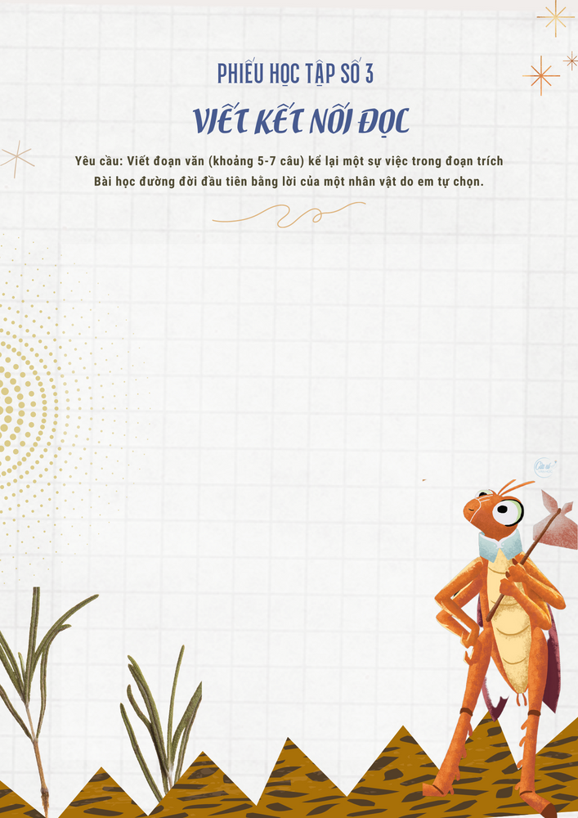
IV. LUYỆN TẬP
  Kết nối đọc - viết: Viết đoạn văn (khoảng 5-7 câu) kể lại một sự việc trong đoạn trích Bài học đường đời đầu tiên bằng lời của một nhân vật do em tự chọn.
Hoàn thành Phiếu học tập số 3 trong vòng 8 phút
(lập dàn ý)

Slide 35

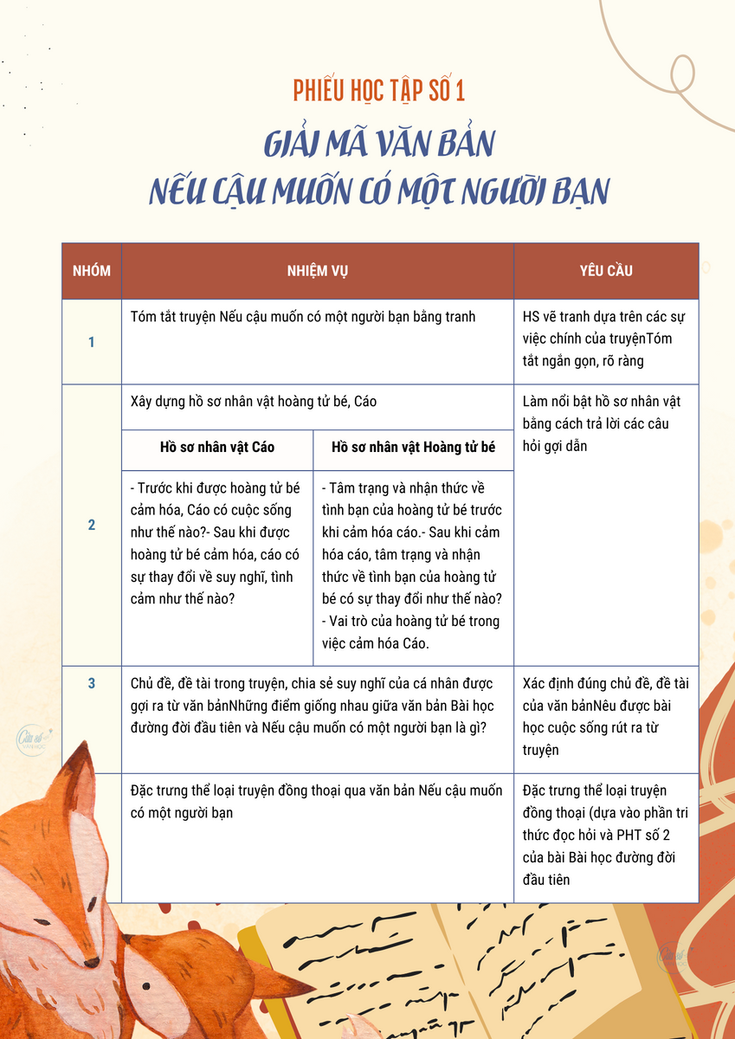


V. VẬN DỤNG
- Đọc mở rộng văn bản cùng thể loại: Nếu cậu muốn có một người bạn (theo phiếu gợi dẫn)
- Buổi sau báo cáo sản phẩm

